Slide 1





FLAPPY
prsent by Group 6
BIRD

Slide 2


TABLE OF CONTENT
Giới thiệu idea
Hướng dẫn chơi game
Cơ chế hoạt động của game

Slide 3
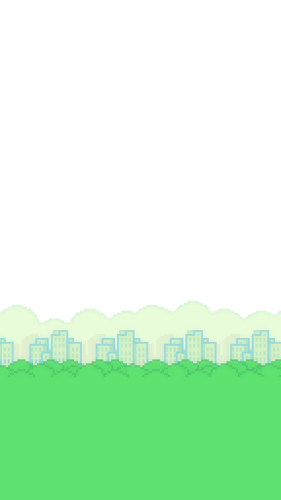

NGUYEN TRUNG VU
Coding
GROUP MEMBER
NGUYEN
MINH HOANG
NGUYEN
HUU QUYET
Slide design
Analyst
NGUYEN HOANG MINH
TRAN
QUOC HUNG
Slide content
Coding

Slide 4


OVERVIEW IDEA
Trong Flappy Bird, người chơi điều khiển một chú chim pixel liên tục di chuyển về phía trước trong môi trường cuộn bên. Mục tiêu là điều khiển con chim đi qua một loạt các ống màu xanh lá cây một cách an toàn mà không va chạm với chúng.

Slide 5

ARE YOU
READY?

Slide 6


